Slide 1

ТЕМА 4. ПОВЕДІНКА СПОЖИВАЧІВ НА ДІЛОВОМУ РИНКУ.

Slide 2
Теоретичні питання
Процес прийняття рішення споживачем на ринку В2В.
Поведінка B2B-споживачів: детермінанти й особливості.
Основні фактори, що впливають на купівельну поведінку.
Інструменти дослідження впливу на поведінку споживачів на ринку В2В.
Особливості прийняття рішення про купівлю на ринку В2В.
1
2
3
Теоретичні питання для самостійної підготовки
CRM-системи, їх призначення.
Створення контенту.
2

Slide 3
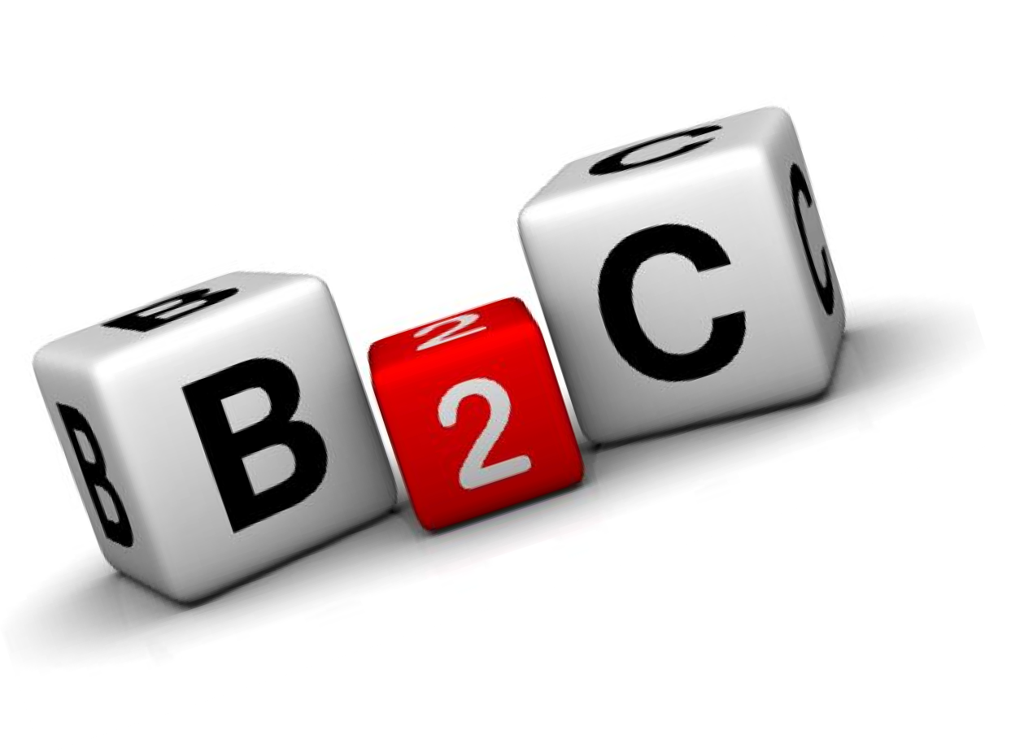
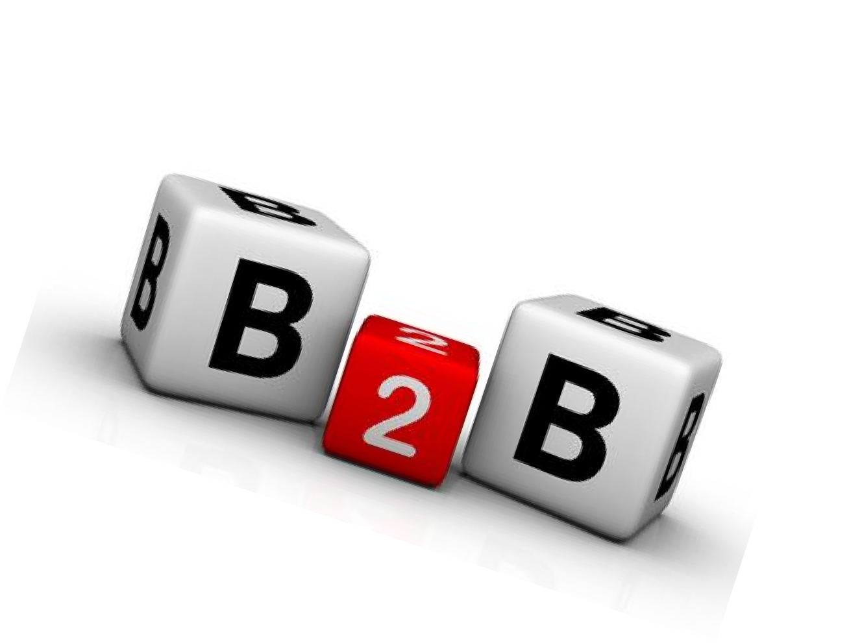


РИНКИ
Споживчий
Організаційний
Споживчий ринок (В2С) – сукупність
індивідів і родин, що купують товари і послуги для особистого споживання.
Діловий ринок (В2В) – це ринок, на якому
продаються і купуються товари та послуги для ділових цілей, а не для кінцевого споживання.
Урядові установи і
організації
оптова торгівля
Некомерційні
організації
ВИДИ ОРГАНІЗАЦІЙ- СПОЖИВАЧІВ
роздрібна торгівля
Комерційні
організації
виробники товару

Slide 4
ІНШІ ФОРМИ ВЗАЄМОДІЇ МІЖ СУБ'ЄКТАМИ РИНКУ
C2C - (від англ. Consumer- to-consumer, буквально -
«Споживач для Споживача») -
термін, що позначає схему
електронної торгівлі кінцевого
споживача (consumer) з кінцевим споживачем, при якій покупець і продавець не є підприємцями в юридичному сенсі цього слова.
Приклади C2C бізнесу
Веб-портали з оголошеннями про
купівлю-продаж.
Інтернет-аукціони.
Друковані газети з оголошеннями.
Великі і відомі майданчики для
C2C бізнесу: OLX, Бесплатка.
B2G - вusiness-to-
government, або продажу державі. Крім готової
продукції, в цьому сегменті
можна пропонувати і послуги контрактного виробництва.
В системі держзакупівель беруть участь всі бюджетні організації: школи, лікарні, будинки престарілих і так далі.
Прикладом B2G-систем
можуть служити системи
електронних держзакупівель.
Публічні закупівлі —
prozorro
B2I - вusiness-to-
institute, Інституційний
ринок
Це сукупність організацій (державних і приватних), які купують товари для використання в
некомерційних цілях.
Прикладом B2І є
школи, лікарні, музеї,
університети, громадські та релігійні організації.

Slide 5




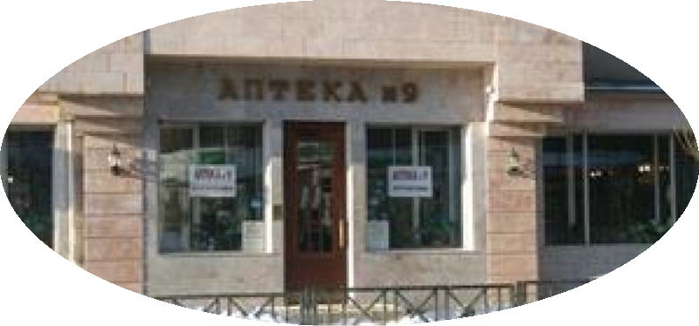




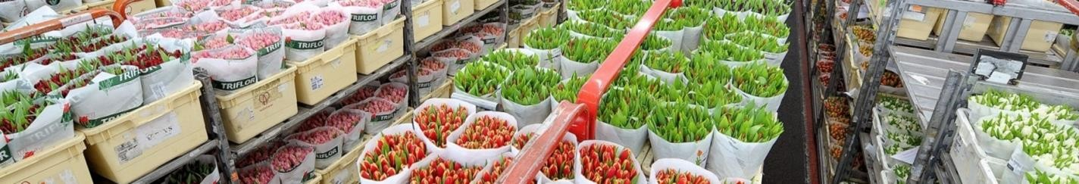
ПРИКЛАДИ
В2С
В2В

Slide 6



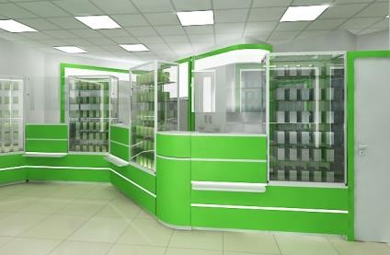
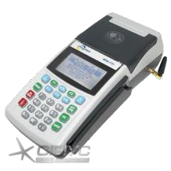

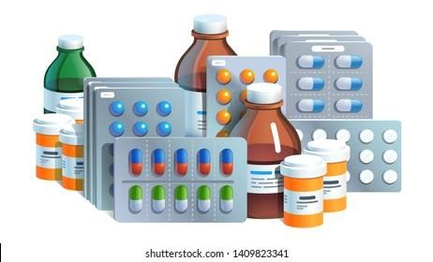





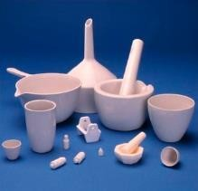
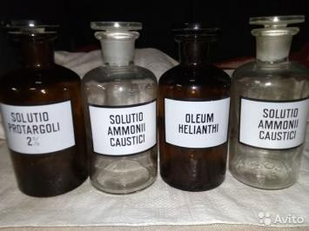
АПТЕКА НА РИНКУ В2В
ПОКУПЕЦЬ
ПРОДАВЕЦЬ

Slide 7
ХАРАКТЕРИСТИКИ РИНКІВ СПОЖИВАЧІВ
Фактори | В2С | В2В
ОСОБЛИВОСТІ РИНКУ І ПОПИТУ
Кількість споживачів | Багато | Небагато
Географічні характеристики | Децентралізований | Локалізований в залежності від галузевого характеру
Типи конкуренції | Множинний характер фірм | Монополія або олігополія
Види потреб | Особисті і сімейні | Промислові та соціально- економічні
Методи просування | Реклама | В основному персональні, в реклама відіграє незначну роль
Виробництво | Масове або великосерійне | Масове, серійне, дрібносерійне, одиничне

Slide 8


ПОПИТ НА ТОВАРИ ПРОМИСЛОВОГО
ПРИЗНАЧЕННЯ ВИЗНАЧАЄТЬСЯ ПОПИТОМ НА ТОВАРИ ШИРОКОГО СПОЖИВАННЯ
Попит на товари промислового
призначення в кінцевому рахунку виникає
з попиту на товари широкого вжитку. Якщо попит на ці товари ослабне, знизиться попит і на усі товари промислового призначення, що використовуються в процесі їх виробництва.
Виявлення
переваг
споживачів
ПОПИТ НА ТОВАРИ ПРОМИСЛОВОГО ПРИЗНАЧЕННЯ НЕЕЛАСТИЧНИЙ
Для загального попиту на багато товарів і послуги промислового призначення характерна низька цінова еластичність.
Попит особливо нееластичний в короткостроковій перспективі, бо
виробники продукції не в змозі швидко внести зміни в технологію виробництва.
9

Slide 9
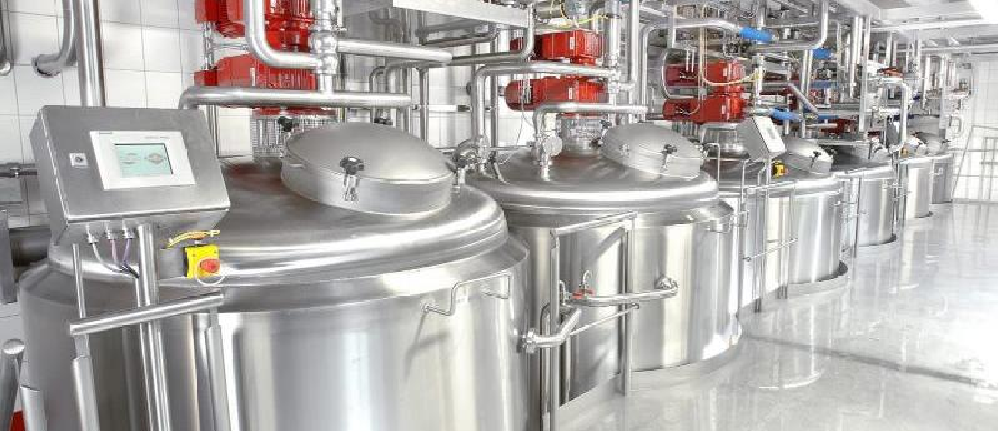
ПОПИТ НА ТОВАРИ ПРОМИСЛОВОГО ПРИЗНАЧЕННЯ
РІЗКО ЗМІНЮЄТЬСЯ
Певний відсоток приросту
попиту на споживчі товари
може призвести до
незмірно більшого
процентного приросту
попиту на машини і обладнання, необхідні для випуску додаткових
кількостей товарів широкого споживання.
Це змушує багатьох виробників диверсифікувати свою товарну номенклатуру, щоб мати можливість якось згладжувати перепади в рамках циклу ділової активності.
10

Slide 10

ПОКУПЦІ ТОВАРІВ ПРОМИСЛОВОГО
ПРИЗНАЧЕННЯ – ПРОФЕСІОНАЛИ
Товари для потреб промисловості закуповують
професійно підготовлені агенти, які все життя
вчаться як здійснювати закупівлі найбільш вигідно.
Чим складніше характер закупівлі для потреб промисловості, тим більша ймовірність участі в
Джерела
процесі прийняття рішення про неї цілого ряду осіб.
Придбанням найбільш важливих товарів зазвичай
займаються спеціальні закупівельні комісії, до
складу яких входять технічні експерти і представники вищого керівництва.
Незважаючи на те, що в комплексі заходів з
просування на ринок товарів промислового
призначення, велику роль відіграють і реклама, і стимулювання збуту, пропаганда, основним
знаряддям збуту залишається персональний
інформації про
споживачів
продаж.
11

Slide 11

ОСНОВНІ ФАКТОРИ, ЩО ВПЛИВАЮТЬ НА ПОВЕДІНКУ
ОРГАНІЗАЦІЙНОГО СПОЖИВАЧА ТОВАРІВ
Фактори навколишнього середовища:
Рівень первинного попиту; економічна перспектива; вартість отримання позики; умови поставки; політичні події і методи регулювання; діяльність конкурентів.
Міжособистісні фактори:
повноваження; статус;
вміння поставити себе на місце іншого; переконливість.
Організаційні фактори:
цілі; політика організації організаційна структура; внутрішньоорганізаційні системи.
Індивідуальні фактори:
вік, рівень доходів, освіта, службове положення, тип особистості, готовність ризикувати.
Джерела
інформації про
споживачів
12

Slide 12
ХАРАКТЕРИСТИКИ РИНКІВ СПОЖИВАЧІВ
Фактори | В2С | В2В
ОСОБЛИВОСТІ ПРОЦЕСУ ЗАКУПІВЕЛЬ
Мета покупки | Задоволення потреб та інтересів | Досягнення цілей організації
Обсяг замовлень | Малі | Середні, великі
Важливість сервісного обслуговування | Важливе, але не пріоритетне при покупці | Грає при покупці вирішальну роль
Довжина каналів збуту | Багаторівневі канали | Короткі
Вибір постачальників | Постачальник в основному не має значення | Вдаються до послуг спеціалізованих постачальників, ринок яких ретельно досліджується
Лояльність | Лояльність як наслідок, а не мета | Прагненні бути лояльними

Slide 13
ОСНОВНІ СТАДІЇ ПРОЦЕСУ ПОКУПКИ
Для того щоб викликати закупівлю, сама потреба повинна бути, не тільки конкретної, але і вираженою у вигляді ясною заявки відділу матеріально-технічного постачання.
1. Визнання наявності потреби.
Аналіз наявних альтернативних можливостей
Робиться вибір: самостійно виготовити потрібні товари,
отримати і зіставити пропозиції від групи потенційних
постачальників, провести з можливими постачальниками
переговори з метою підбору найкращої комбінації умов угоди. Покупцеві доведеться видати замовлення одному конкретному постачальнику або розподілити його між декількома
постачальниками.
2. Ухвалення рішення про
конкретні шляхи і джерела
задоволення потреби
Вибір одного або кількох конкретних постачальників
3. Укладення угоди
В результаті укладення угоди починає діяти контроль за ходом виконання замовлення, перевірка рахунку-фактури, отримання та інспектування надходять партій товару і передача на зберігання відомостей про укладену угоду.

Slide 14

ЕТАПИ ПРОЦЕСУ ЗАКУПІВЕЛЬ
Усвідомлення проблеми
Узагальнений опис потреб і
складання специфікації
Визначення характеристик продукту
Пошук постачальника
Запит пропозицій
Вибір постачальника
Оформлення замовлення
Оцінка ефективності роботи постачальника

Slide 15
ХАРАКТЕРИСТИКИ РИНКІВ СПОЖИВАЧІВ
Фактори | В2С | В2В
ОСОБЛИВОСТІ ПРОЦЕСУ ПРИЙНЯТТЯ РІШЕНЬ ПРО ПОКУПКУ
Особи, які приймають рішення | Одноосібно або на сімейному рівні | Колективно (покупці - професіонали)
Ступінь обґрунтованості | Рішення задовільні, часто інтуїтивні, емоційні | В основному раціональні на основі глибоких досліджень ринку
Складність процесу купівлі- продажу | Проста форма | Безліч формальностей
Інтенсивність переговорів | Мала, середня | Мала, середня, частіше висока

Slide 16


ЗАХИСНА ТАКТИКА ПОКУПЦЯ
Вплив на вибір при покупці
Колеги
Керівництво
Покупець
Захисна тактика
✔приймати рішення не поодинці, намагатися розділити відповідальність з іншими;
✔звертатися переважно до постачальників, які задовольняли потреби підприємства;
✔навести довідки у інших підприємств, перед якими стояли такі ж проблеми і були дозволені;
✔направити замовлення декільком постачальникам, щоб краще розподілити ризик;
✔спробувати залучити до прийняття рішення одного або кількох керівників, щоб краще захиститися.

Slide 17
ФУНКЦІОНАЛЬНО-ВАРТІСНИЙ АНАЛІЗ
Вперше був використаний у 1940 р. компацією Дженерал Електрік
Чи принесе використання товару якусь додаткову цінність?
Чи порівняна вартість товару з його корисністю?
Чи необхідна присутність в товарі всіх якостей, якими він володіє?
Чи існує товар, який більш повно відповідає вимогам передбачуваного використання?
Чи можна виготовити потрібну деталь з меншими витратами?
Чи можна підібрати для використання вже існуючий стандартний товар?
Чи відповідає своєму призначенню технологічне оснащення виробництва з точки зору обсягів потреби в товарі?
Чи входять в його собівартість витрати на матеріали, робочу силу, накладні витрати і відрахування на прибуток?
Чи можна знайти товар за меншою ціною в іншого надійного постачальника?
Чи купує хтось цей товар дешевше?

Slide 18

Закупівельний центр – це
сукупність осіб, що мають спільні
цілі в процесі прийняття рішення.
Користувачі
Постачальники
ЦЕНТР
ЗАКУПІВЛІ
Радники
"Фільтри"
Прескріптори
Особи, які приймають рішення
Користувачі – ті, хто виявляє потребу в техніці;
Радники – підказують, до яких постачальникам звертатися або пропонують інформацію (як правило, це люди (особи), які відповідають за якість товару);
Прескріптори – це особи, що впливають на вибір товарів (люди з конструкторського, інженерного бюро);
Постачальники – це особи, фільтруючі рішення і контролюючі відносини між Центром закупівель та постачальниками, і відповідають за закупівлю (прийняття рішення про закупівлю);
Особи, які приймають рішення, їм належить останнє слово (технічний директор, комерційний директор);
"Фільтри" – це особи, функція яких на підприємстві – підбір постачальників і ведення переговорів з ними.

Slide 19
ВЗАЄМОДІЯ РОЛЕЙ В ПРОЦЕСІ ЗАКУПКИ
 | Користувачі | Радники | Прескріптори | Фільтри | Приймаючі рішення | Постачальники
Виявлення потреби |  | * |  |  | *
Опис потреби | * | ** | ***
Пошук і аналіз постачальників |  | * |  | * |  | ***
Аналіз, переговори | * | * | * |  | ** | **
Вибір постачальника | * |  |  |  | *** | ***
Укладання угоди |  |  |  |  | ** | ***
Оцінка результатів | *** |  |  |  |  | *

Slide 20
ТИПИ ЗАКУПІВЕЛЬНИХ СИТУАЦІЙ
ПОВТОРНА ЗАКУПІВЛЯ
МОДИФІКОВАНА ЗАКУПІВЛЯ
ЗАКУПІВЛЯ ДЛЯ НОВОГО ЗАВДАННЯ
У даній ситуації покупець просто замовляє існуючий продукт / послугу, використовуючи готовий список доступних
постачальників.
Невизначеність і ризик
практично відсутні.
Ситуація, в якій користувачі або особи, які приймають рішення в купуючому центрі, хочуть
змінити технічні умови, ціну, графік доставки або
постачальника. Невизначеність і ризик модифікованої закупівлі
вище, ніж в прямій закупівлі.
Ситуація первісної закупівлі предмета для використання у виконанні нової роботи або
для вирішення нової
проблеми. Ця закупівля вимагає розробки продуктової специфікації, специфікації
постачальника і процедур для
майбутніх закупівель цього
продукту.
Канцелярські товари, миючі засоби,
Газ, вода, електрика
Нові автомобілі, послуги
консультантів, персональні комп'ютери
Нові споруди за індиві- дуальним проектом, нова техніка

Slide 21
Залежність поведінки від типу покупок
ЗАКУПІВЛЯ ДЛЯ НОВОГО ЗАВДАННЯ
Збирається великий обсяг інформації, завжди розглядаються альтернативи, при опрацюванні питання про покупку беруть участь багато осіб, число і склад посадових осіб визначається важливістю і складністю покупки, потрібен час для прийняття рішення.
Проводиться додаткова оцінка варіантів в обмеженому
часовому проміжку. Незважаючи на те що в цілому поведінка
корпоративного покупця є досить структурованим і обдуманим, продавець, ведучи переговори з кожним членом
«закупівельного центру», повинен мати на увазі мотивацію конкретної людини, яка залежить багато в чому від займаної посади.
МОДИФІКОВАНА ЗАКУПІВЛЯ
ПОВТОРНА ЗАКУПІВЛЯ
В цьому випадку процес покупки відповідає формальним
процедурам. Найчастіше покупка здійснюється закупщиком на підставі замовлення з боку виробництва або відділу збуту.

Slide 22


МЕТОДИ ЗДІЙСНЕННЯ ЗАКУПІВЕЛЬ
Закупівля товару з негайною здачею. Сфера застосування – покупка нечасто використовуваних, товарів, коли неможливо отримувати їх в міру необхідності. Товар замовляється, коли він потрібен і вивозиться зі складів постачальників.
Збільшуються витрати, пов'язані з необхідністю детального оформлення документації при кожному замовленні.
Метод закупівлі товару однією партією передбачає поставку товарів великою партією за один раз (оптові закупівлі). Його переваги: простота оформлення документів, гарантія поставки всієї партії, підвищені торгові знижки. Недоліки - велика потреба в складських приміщеннях, уповільнення оборотності капіталу.
Метод регулярних закупівель дрібними партіями. Замовляється необхідну кількість товарів партіями протягом певного періоду.
Прискорюється оборотність капіталу - товари оплачуються у міру
надходження окремих партій; досягається економія площі складських
приміщень; скорочуються витрати на документування поставки, оскільки оформляється тільки замовлення на всю поставку. Є ймовірність
замовлення надмірної кількості товарів, а також виникає необхідність
оплати усієї кількості товарів, визначеного в замовленні.

Slide 23


МЕТОДИ ЗДІЙСНЕННЯ ЗАКУПІВЕЛЬ
Метод системних поставок – основна маркетингова стратегія, яка
використовується при розробці масштабних промислових проектів, як
будівництво житлових комплексів, металургійних заводів і т.д. Для отримання контракту компаніям-постачальникам необхідно приділяти особливу увагу
конкурентоспроможності цін на продукцію, якості та надійності послуг.
Метод закупівлі в комплекті у одного постачальника. Як правило, підприємства вважають за краще укладати контракти з генеральними
підрядниками, які несуть відповідальність за координацію робіт різних
виробників і подальшу поставку, вирішуючи тим самим проблеми під ключ.
Отримання товару в міру необхідності. Кількість товарів, що поставляються не встановлюється, а визначається приблизно;
постачальники перед виконанням кожного замовлення зв'язуються з
покупцем; оплачується тільки поставлене кількість товару; після
закінчення терміну контракту замовник не зобов'язаний приймати і оплачувати товари, які ще тільки повинні бути поставлені. Відсутні тверді зобов'язання по купівлі певної кількості товарів, прискорюється оборот
капіталу, мінімізується час для оформлення документів.

Slide 24

ФОРМИ ТОРГІВЛІ
Торгівля – вид економічної діяльності у сфері товарообігу і просування їх від виробника до
споживача у формі купівлі-продажу та надавання пов’язаних з цим послуг
Роздрібна торгівля – вид економічної діяльності в сфері товарообігу, що охоплює купівлю-продаж товарів кінцевому споживачеві та надавання йому торговельних послуг
Оптова торгівля – вид економічної діяльності в сфері товарообігу, що охоплює купівлю-продаж товарів за договорами поставки партіями для подальшого їх продажу кінцевому споживачеві
через роздрібну торгівлю або для виробничого споживання та надавання пов’язаних з цим послуг
ДСТУ 4303:2004. Роздрібна та оптова торгівля
Терміни та визначення понять

Slide 25
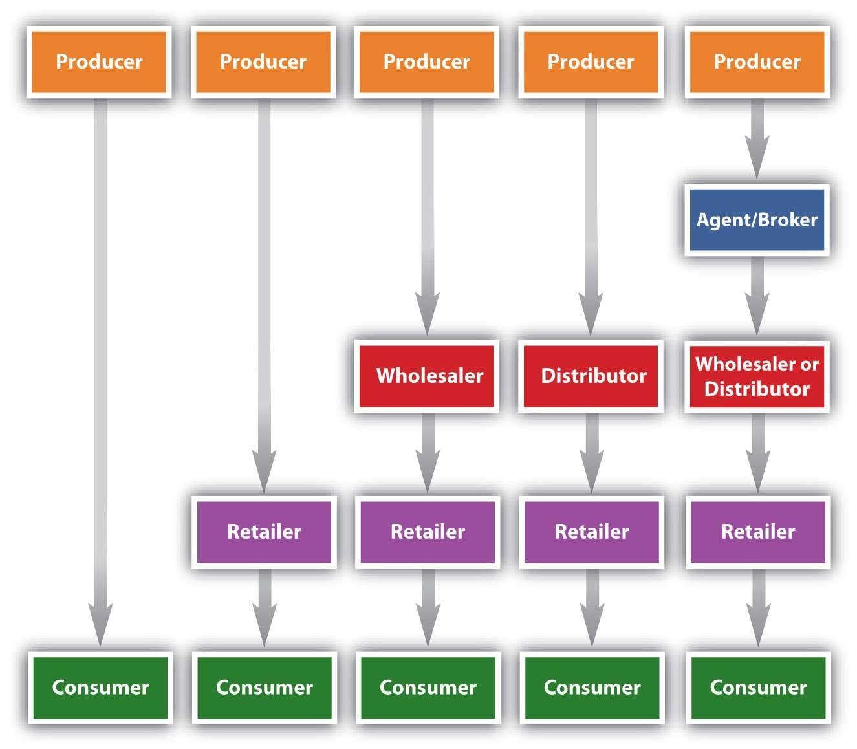
Шлях товару до споживача

Slide 26

ЯКІ РІШЕННЯ ПРО ЗАКУПІВЛІ ПРИЙМАЮТЬ ПОСЕРЕДНИКИ?
Вибір постачальника
Вибір рівня ціни та умов постачання Вибір товарного асортименту
замкнутий асортимент — товари тільки
одного виробника;
насичений асортимент — багато аналогічних товарів багатьох виробників,
широкий асортимент — декілька видів
пов'язаних між собою товарів.
змішаний асортимент.
Від асортименту товарів, обраного проміжним продавцем, будуть залежати і склад його
клієнтури, і структура комплексу маркетингу, і
коло постачальників.

Slide 27

зниження вагомості географічної сегментації
клієнтів через перехід первинних контактів клієнта з компанією в онлайн (через сайт, професійні блоги тощо);
зведення комерційної пропозиції до одного максимально релевантного для споживача вирішення його проблеми або до двох прийнятних для нього альтернатив;
зміна методів закупівель: 80% західних покупців починають процес закупівлі з моніторингу інформації в Інтернеті, при цьому 9 з 10 покупців заявляють, що
власноруч знайдуть постачальника, коли в
цьому з'явиться необхідність;
підвищення ролі сервісу як елемента
конкурентної боротьби на В2В-ринку, який, в
тому числі, оцінюється і через якість
комунікацій.
ГОЛОВНІ ТЕНДЕНЦІЇ
ІНТЕРНЕТ-ТОРГІВЛІ
НА РИНКУ В2В
28

Slide 28
ІНСТРУМЕНТІВ ДЛЯ ПРОСУВАННЯ В2В-САЙТУ В
ІНТЕРНЕТІ
пошукове просування (SEO);
контекстна реклама;
Під пошуковим просуванням чи оптимізацією сайту (SEO) розуміється
створення умов, при яких сайт досягає бажаних позицій у пошукових системах
Оголошення контекстної реклами відображається лише тим
користувачам, сфери інтересів яких потенційно перетинаються або співпадають з тематикою пропонованої послуги або товару
e-mail маркетинг;
внутрішньосайтові інструменти маркетингу;
Е-маркетинг — процес поширення листів з
рекламною інформацією
за допомогою
електронної пошти
Внутрішньосайтові інструменти маркетингу: онлайн-консультант (LiveTex, JivoSite, RedHelper); форма підписки на новини;
форми «Залишити заявку» або «Зворотній дзвінок», вітжети (смарт-банери, смартбокси, hellobar та ін.).
прихований маркетин
робота з блогами, соціальними
Прихований маркетинг, надає споживачам інформацію щодо товарів через особистий досвід окремого споживача або чутки. Використовуються особисті блоги, форуми та соціальні мережі.
г;
Ведення блогу на професійну тематику дозволяє
продемонструвати компетентність, зацікавити клієнта і залучити його в діалог. Блог є додатковим джерелом залучення клієнтів.
мережами (SMM) та ін.

Slide 29
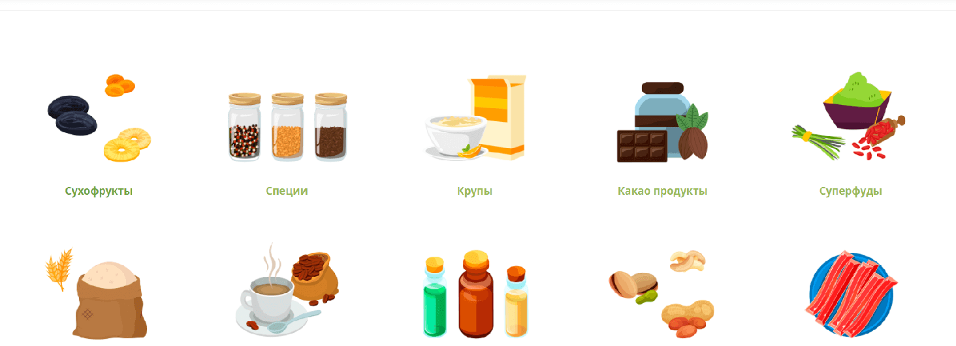

ДЕРЖАВНІ ЗАКУПІВЛІ
Державні закупівлі – це закупівлі товарів та послуг урядом та державними підприємствами (які постачають суспільно важливі послуги: транспорт, водопостачання, зв'язок, енергетика).
Вони включають в себе ряд процесів:
Оцінка потреб
Організація вибору постачальника
Кінцева сплата

Slide 30

ПОВЕДІНКА НА РИНКУ ДЕРЖАВНИХ ЗАКУПІВЕЛЬ (В2G)
В Україні державні закупівлі
регулюються Законами України
«Про здійснення державних закупівель»,
«Про особливості здійснення закупівель в окремих сферах господарської діяльності»,
«Про державний матеріальний резерв»,
«Про державне оборонне замовлення»,
«Про особливості здійснення закупівлі за державні кошти послуг поштового зв’язку, поштових марок та маркованих конвертів»
Закупівля здійснюється відповідно до річного плану шляхом застосування однієї з таких процедур, як:
відкриті торги,
двоступеневі торги,
запит цінових пропозицій,
попередня кваліфікація учасників,
закупівля в одного учасника

Slide 31

ЗМІСТ ПОНЯТТЯ
«ДОБРОЧЕСНІСТЬ» (INTEGRITY)

процедури державних закупівель мають бути
прозорими та передбачати справедливе і рівне ставлення до всіх учасників;
державні кошти, пов'язані з державними закупівлями, мають використовуватись відповідно до цільового призначення та найбільш ефективно; 
рівень професійної підготовки та поведінка посадовців, які задіяні у сфері державних
закупівель, повинні відповідати виключно цілям організації закупівель; 
система закупівель повинна були здатною реагувати на виклики, пов'язані з тими чи іншими рішеннями з приводу закупівель,
гарантувати підзвітність та передбачати можливість громадського контролю.

Slide 32

ПРИНЦИПИ ПУБЛІЧНИХ ЗАКУПІВЕЛЬ
Конкуренція — контракти на поставки державі
надаються шляхом порівняння пропозицій від певної
кількості постачальників для визначення того, хто може
запропонувати найбільш сприятливі умови.
Принцип публічності доповнює принцип конкуренції, оскільки він забезпечує те, що постачальники можуть вільно отримати інформацію про контракти та
запропонувати свої товари і послуги.
Поняття прозорості передбачає те, що процедури закупівель повинні характеризуватися ясними
правилами, і те, що ці правила дотримуються.
Режим прозорості означає:
всі учасники та потенційні учасники повинні бути
обізнаними про правила та процедури для подання заявок; 
вибір посадовців для досягнення мети закупівлі повинен
бути структурований та підпадати під формальні правила; 
відповідність правилам аплікації повинна бути верифікованою; 
повинні існувати механізми для контролю рішень на
предмет відповідності правовим нормам.

Slide 33
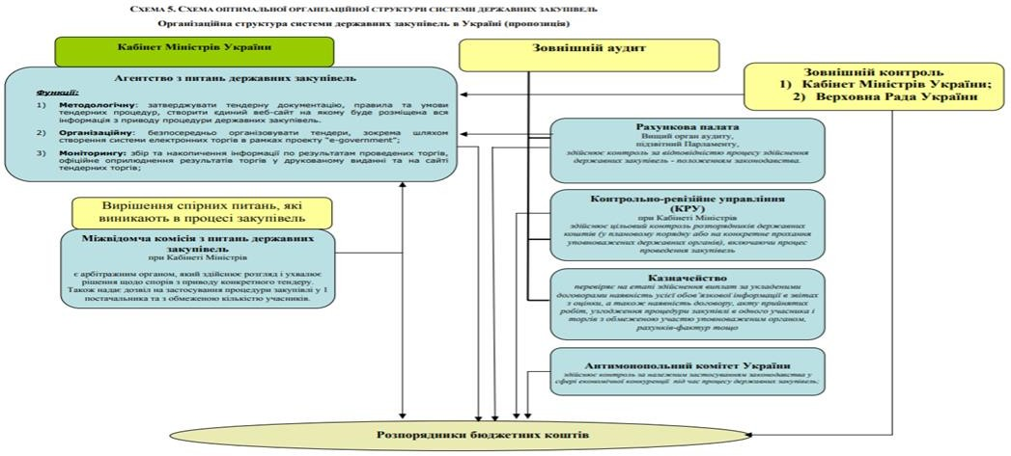
ОРГАНІЗАЦІЙНА СТРУКТУРА ДЕРЖАВНИХ ЗАКУПІВЕЛЬ В УКРАЇНІ

Slide 34
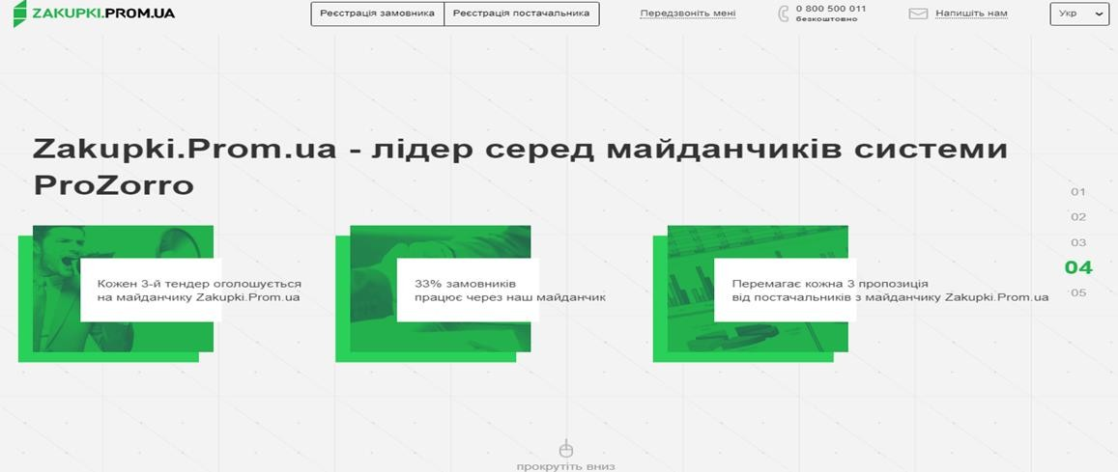
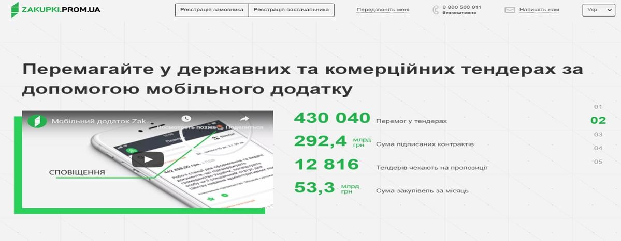

Slide 35
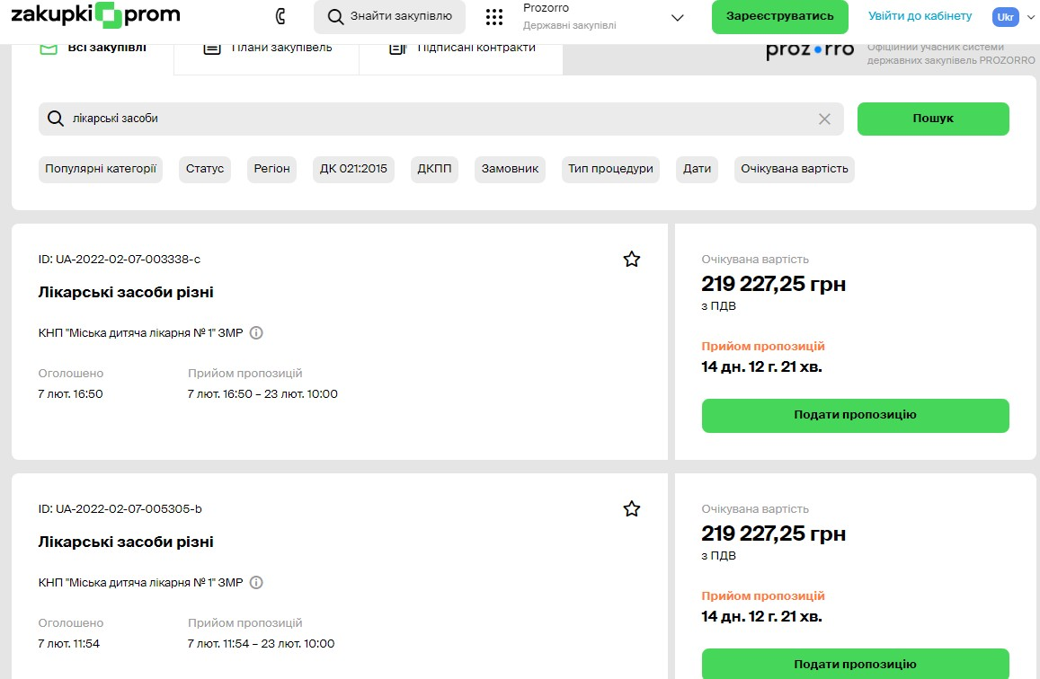
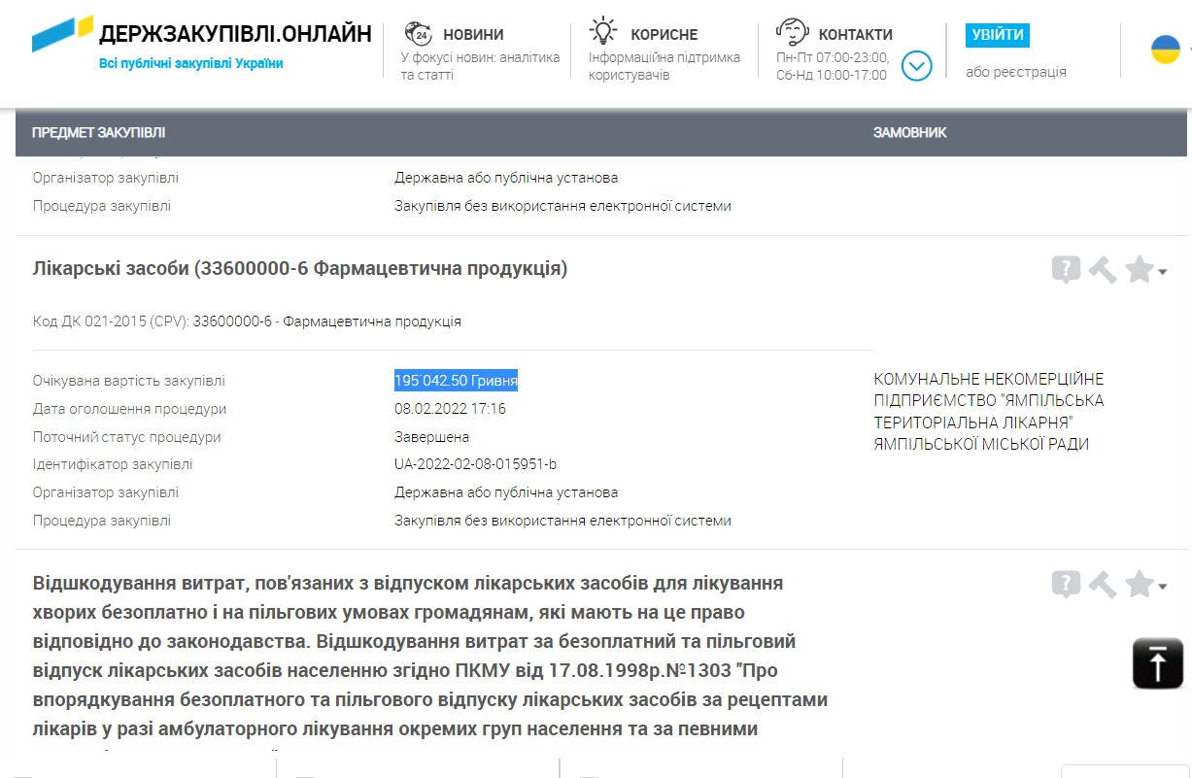


Slide 36
ОСНОВНІ ТЕНДЕНЦІЇ НА РИНКУ ОРГАНІЗАЦІЙ-
СПОЖИВАЧІВ
Попит на засоби виробництва починає наздоганяти і переганяти пропозицію (ринок покупця).
Споживачі стають все більш розбірливими в якості придбаних ними видів обладнання, в їх зовнішньому вигляді, технічну характеристику.
Загострюється конкурентна боротьба.
Згладжування технологічного та цінового відриву між конкуруючими
компаніями.
Домінуючим критерієм вибору стає товарна марка.
Вітчизняні виробники товарів індивідуального споживання усвідомлюють
необхідність застосування марочних технологій.
У майбутньому основою конкурентної боротьби стане саме товарна марка.
Зростає нецінова конкуренція і зменшується розрив в області якісних характеристик між компаніями.
Мінімізація «людського фактору» в процесі закупівлі з боку компаній.
Подання про зниження ризиків при придбанні марки
1
2
3

Slide 37

КУЛЬТУРНІ ФАКТОРИ, ЩО ВПЛИВАЮТЬ НА ПОВЕДІНКУ ОРГАНІЗАЦІЙНОГО
СПОЖИВАЧА ТОВАРІВ
Франція. Консервативний стиль, за винятком півдня країни. Жителі півдня менш вимогливі до стилю ділового костюма. Під час переговорів уникати звернення по іменах до партнерів – з іноземцями французи спілкуються офіційно. Якщо ви не володієте французькою, вибачитеся перед партнерами. Французи пишаються своєю мовою і вважають, що її повинен знати кожен.
Англія. Тости вимовляються в основному на офіційних обідах. Якщо в одну сторону вимовляють тост, повинен бути і у відповідь. Неофіційні зустрічі бізнесменів відбуваються в основному під час ланчу, а не обіду.
Італія. Італійські бізнесмени намагаються дотримуватися ділового етикету. Призначення зустрічей заздалегідь. Потрібно
запастися терпінням і приготуватися до знайомства з італійською
бюрократією.

Slide 38
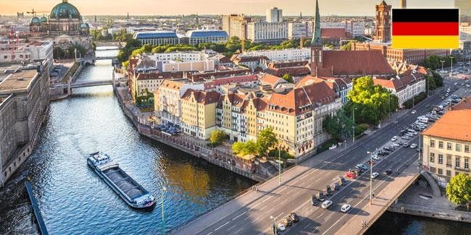
КУЛЬТУРНІ ФАКТОРИ, ЩО ВПЛИВАЮТЬ НА ПОВЕДІНКУ ОРГАНІЗАЦІЙНОГО
СПОЖИВАЧА ТОВАРІВ
Латинська Америка. Обов'язковою є попередня зустріч
партнерів, яких представляє один одному зовнішній посередник, який добре знає компанію-покупця. Перед тим як приступити до ділових переговорів, партнери деякий час розмовляють на абстрактні теми - знайомляться один з одним.
Німеччина. До німецьких партнерів необхідно
звертатися офіційно. Повністю називати ім'я і посаду партнерів. Дуже важлива пунктуальність. У разі
запрошення в будинок, господині даруються подарунки без упаковки. Під час представлення насамперед вітатися з жінками і чекати, поки вони першими
протягнуть руку для вітання. Обмін рукостисканнями до і після переговорів.

Slide 39
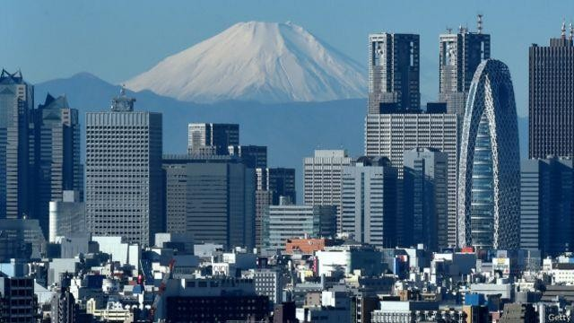
КУЛЬТУРНІ ФАКТОРИ, ЩО ВПЛИВАЮТЬ НА ПОВЕДІНКУ ОРГАНІЗАЦІЙНОГО
СПОЖИВАЧА ТОВАРІВ
Корея. Не люблять, коли їм говорять, що їх культура нагадує японську. Але шанобливо ставляться до ділової проникливості японців. Як і в Японії, в Кореї домінує конфуціанська етика,
заснована на повазі до влади і верховенство групи над індивідом.
Японія. Дотримуватися ієрархії, правильно віддавати
поклони. У певному порядку протягувати візитки, щоб було видно імена. Давати час на прийняття рішень, робити
пропозиції і графік зустрічей гнучкими.
Саудівська Аравія. Жінок не цілують в присутності інших
чоловіків. Чоловік простягає жінці руку для вітання. Ніколи не відмовлятися від пропозицій з прийому їжі і напоїв, інакше ви ризикуєте образити господарів.

Slide 40
Висновки
Розглянуто процес прийняття рішення споживачем на ринку В2В.
Поаналізовані детермінанти й особливості поведінки B2B- споживачів
Розглянуто основні фактори, що впливають на купівельну
поведінку а також особливості прийняття рішення про купівлю на ринку В2В.
Розглянуто інструменти дослідження впливу на поведінку споживачів на ринку В2В.

Slide 41

ДЯКУЮ
ЗА УВАГУ!
Національний фармацевтичний університет
вул. Пушкінська, 53, м. Харків, 61002

